Slide 1
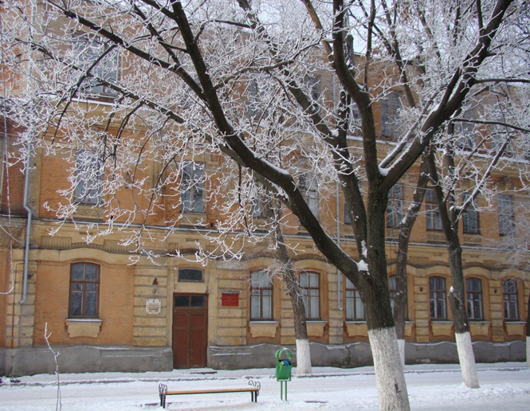
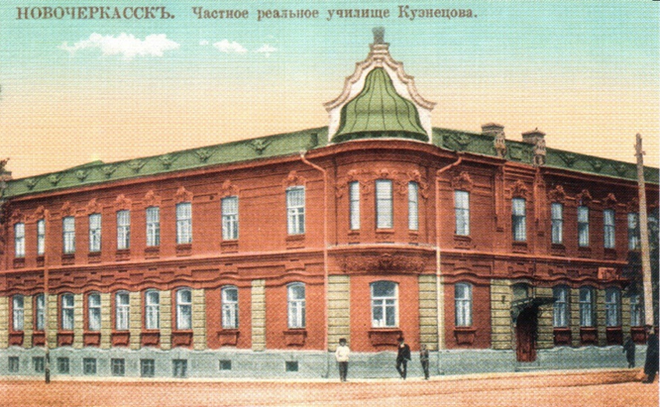
Школа №5 города Новочеркасска в годы Великой Отечественной войны
МБОУ СОШ № 5 имени Г.А. Сорокина

Slide 2
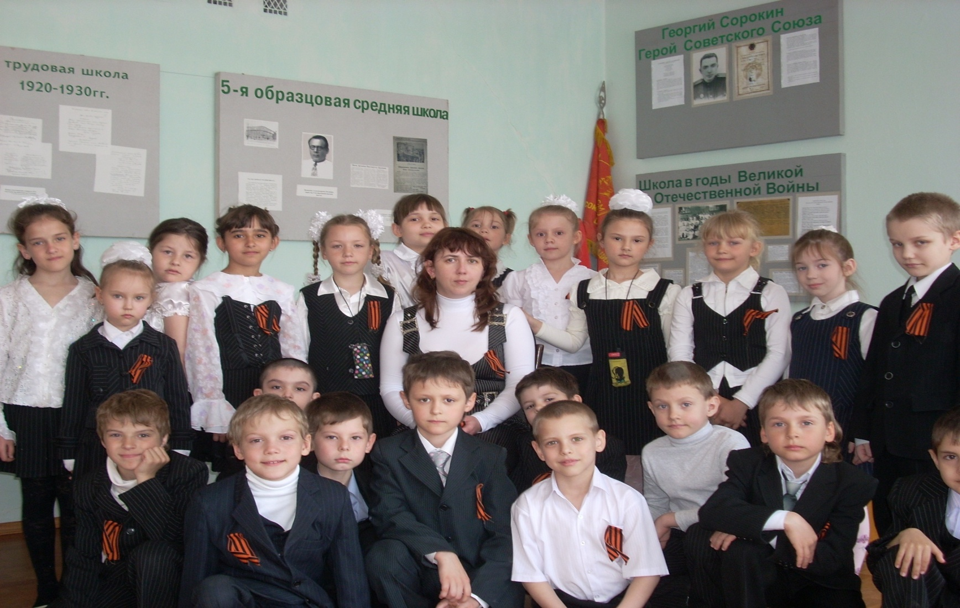
В музее нашей школы

Slide 3
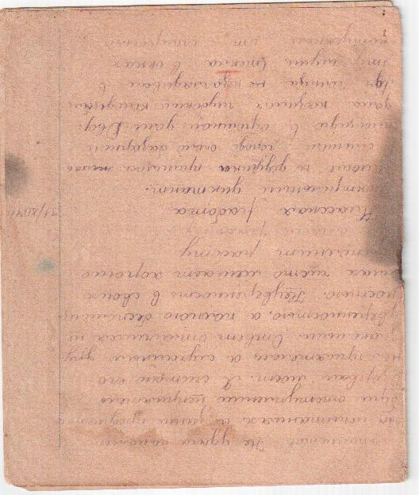
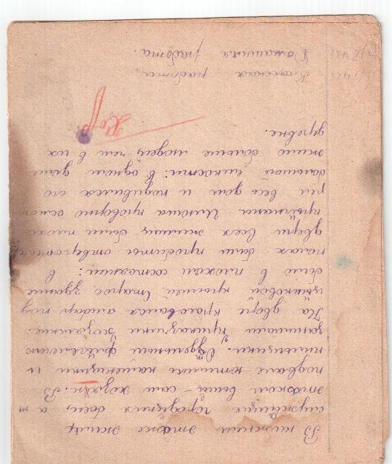
Тетрадь ученицы школы №5
1941-1942 учебного года

Slide 4
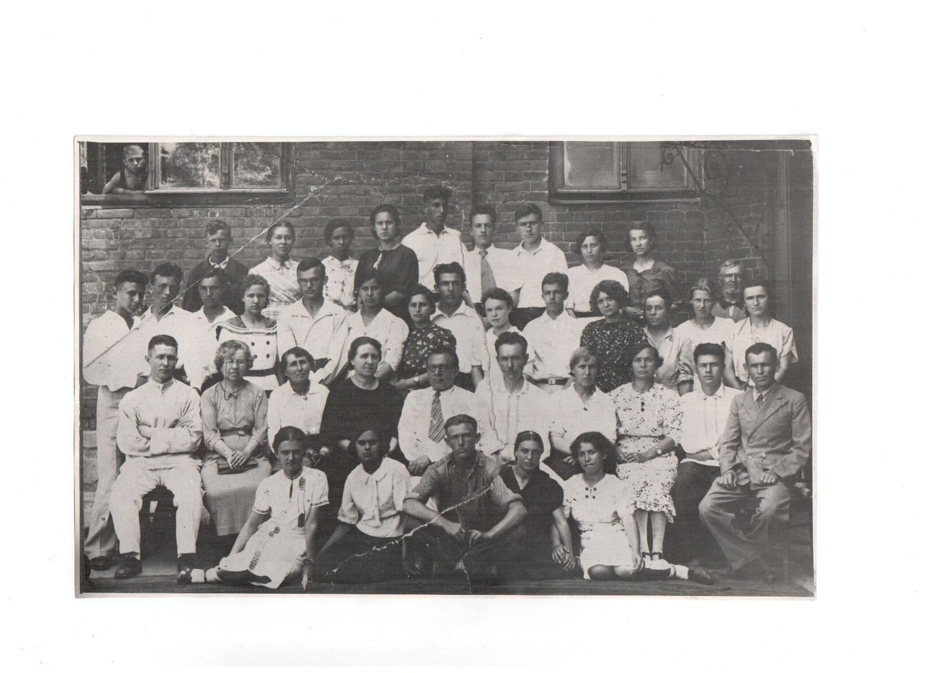
Фотография выпускников 1941 года средней школы №5

Slide 5
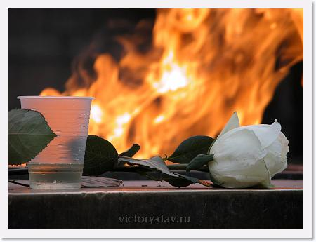
Выпуск 1941 года из них участники Великой Отечественной войны
Ванярх Василий Бурлакова Юлия
Кудинов Всеволод Бардин Игорь
Переверткин Сергей Колесников Константин
Тарасов Андрей Прихненко Борис
Тараненко Инга Зенкин Николай
Тарасов Борис

Slide 6
Статьи из газеты «Знамя коммуны»
«На эскадрилью «Комсомолец Дона» об участии учащихся средней школы №5 в сборе средств на постройку эскадрильи за 10 ноября 1942 года, И. Головацкого
«Радостные будни» о подготовке в средней школе №5 проверочных испытаний за 14 мая 1944 года А.М. Кафарена
«Школьники на уборке урожая» о помощи учеников средней школы №5 во время летних каникул Мясосовхозу в уборке урожая за 26 июля 1944 года,Полякова В.
«Военный кабинет и спортплощадку каждой школе» о подготовке к проведению военных занятий в 1944-1945 учебном году в нашей школе за 7 октября 1944 года. статья майора К.Тучина
«Совещание учителей города» за 29 августа 1941 года

Slide 7
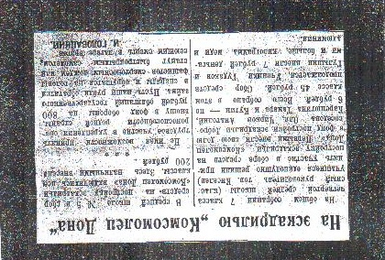
Статья из газеты «Знамя коммуны»
10 ноября 1942 года
Головацкий И. На эскадрилью «Комсомолец Дона» (Об участии учащихся средней школы № 5 в сборе средств на постройку эскадрильи «Комсомолец Дона»

Slide 8
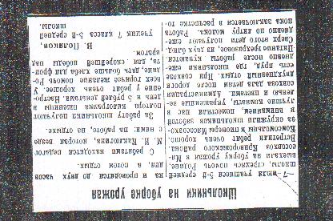
Статья из газеты «Знамя коммуны»
26 июля 1944 года

Slide 9
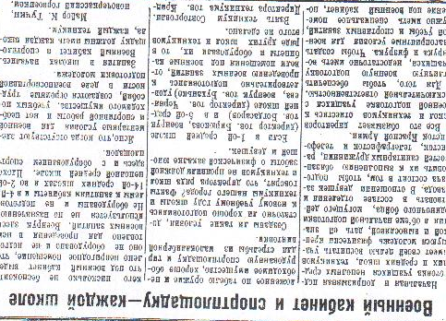
Статья из газеты «Знамя коммуны»
7 октября 1944 года

Slide 10
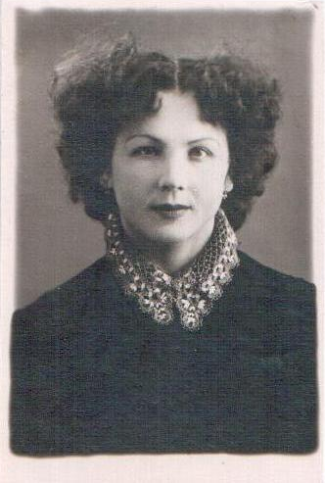
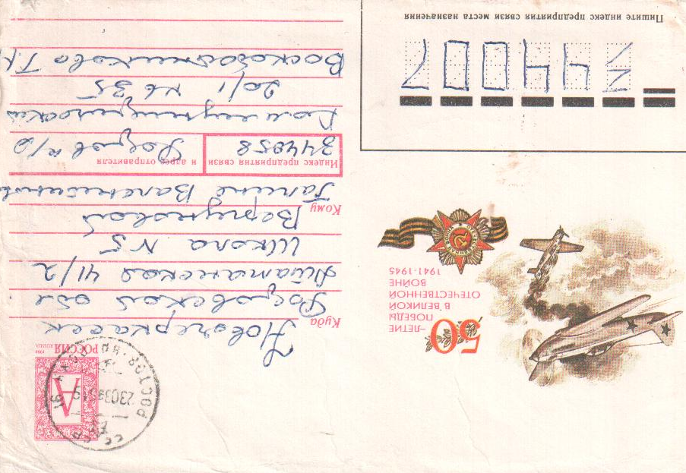
Письмо Воскобойниковой Т.Н.

Slide 11
Из письма Воскобойниковой Т.Н. - военрука школы №5 1943 года:
« Я с нежным чувством вспоминаю своих учеников школы №5, некоторые из них были моими ровесниками, но это не мешало нам вместе познавать то, что требовало от всех тяжелое бремя войны!.. С 4 по 10 классы ребята изучали ППШ – пистолет-пулемет Шапошникова, отечественную винтовку и др…
Дети нашей страны готовились, если понадобиться, помочь взрослым защитить, отстоять свою любимую Родину! Это были замечательные, мужественные ребята, они с достоинством переносили невзгоды войны, упорно приобретали необходимые знания….»

Slide 12
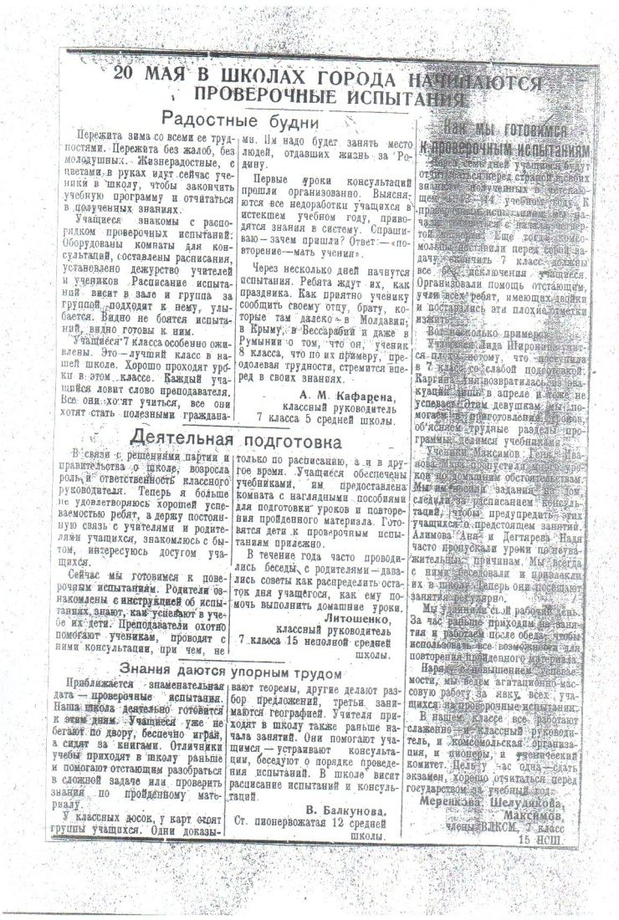
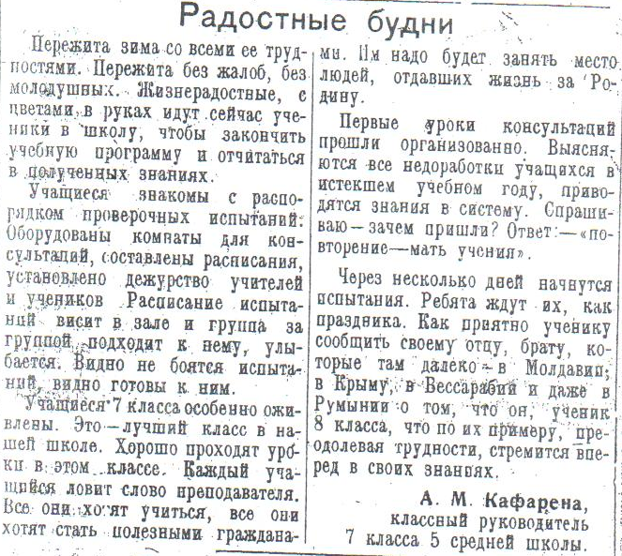
Статья из газеты «Знамя Коммуны»
14 мая 1944 года

